Slide 1


-0-
前言
Mineself BRP Shader

Slide 2
Mineself
BRP
Shader
Catalogue
目录
1.
为什么要做
2.
讲解方式
3.
大致方向以及内容
4.
链接地址

Slide 3
Mineself
BRP
Shader
为什么要做
1.复习
2.讲解
3.作品集

Slide 4
Mineself
BRP
Shader
讲解方式
1.展示
2.解析
3.手写
做了几个PPT发现内容几乎和文档的一致，可能考虑直接跟着文档讲解

Slide 5
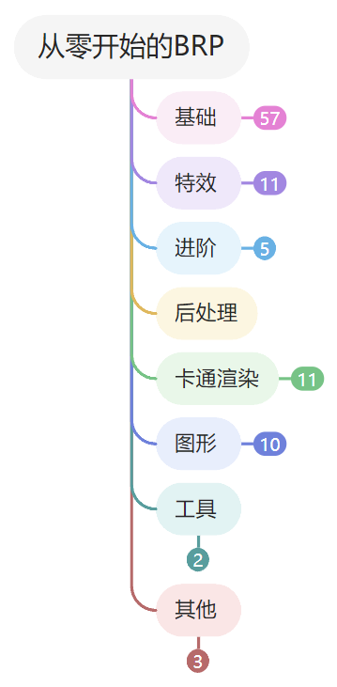
Mineself
BRP
Shader
大致方向
以及
内容

Slide 6
Mineself
BRP
Shader
链接地址
语雀文档链接
Github链接

